Slide 1
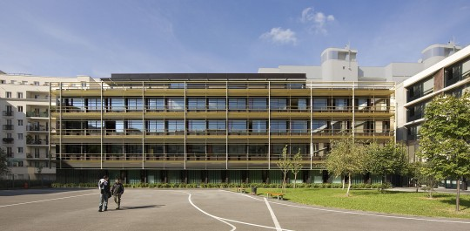


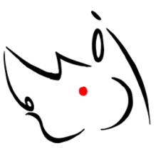
Lycée Eugène Ionesco
152 avenue de Verdun
92130 ISSY LES MOULINEAUX
🕿 01 41 46 12 90
🖂 0922397f@ac-versailles.fr
Réunion parents / professeurs
Le samedi 12 octobre de 9h00 à 12h00
STI2D – T1 – T2 – T3

Slide 2


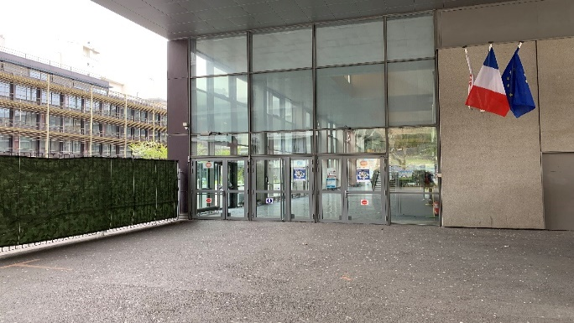
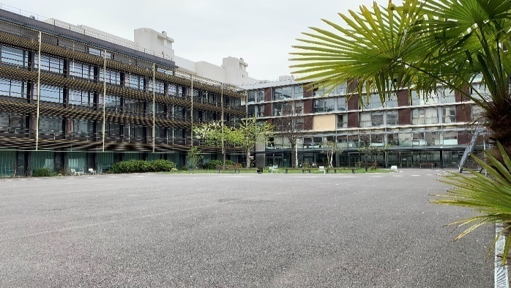
Rentrée 2024 - Terminales Technologiques
Lycée Eugène Ionesco
Eugène Ionesco: Dramaturge et écrivain roumano-français (1909-1994)

Slide 3
LA STRUCTURE À LA RENTRÉE 2024
2^{ndes} : 9 divisions
1^{ères} générales : 9 divisions
1^{ères} technologiques STI2D : 3 divisions (90 élèves)
Terminales générales : 8 divisions
Terminales technologiques STI2D : 3 divisions (90 élèves)
environ 1020 élèves

Slide 4
DEROULEMENT DE LA REUNION
→Informations générales
→Calendrier annuel - temps forts – examens
→Présentation de l’équipe pédagogique
→Présentation :
des différentes actions au sein du lycée
du Baccalauréat session 2025
de Pix
du grand-oral et du projet de terminale 72h (fil rouge du grand-oral)
de l’orientation post-bac
→Temps d’échanges en fin de présentation (questions)
Pour toute question d’ordre personnel : prendre rendez vous

Slide 5
QUELQUES CHIFFRES
Obtention du baccalauréat (2023 – 2024)
→99,5 % des élèves obtiennent le baccalauréat général
→88% des élèves obtiennent le baccalauréat STI2D – moyenne du regroupement académique 84 % (Paris, Créteil et Versailles)
→39 % de mentions au lycée Ionesco
Orientation post-bac pour les élèves de STI2D (année 2023 – 2024)
→Environ 34 % en BUT
→Environ 13 % en BTS
→Environ 8 % classe préparatoire TSI
→Environ 11 % formation d’Ecoles d’Ingénieurs
→Environ 8 % en Licence
→Environ 26 % « autre » – écoles spécialisées (hors Parcoursup)

Slide 6
LE CALENDRIER DE L’ANNÉE DE TERMINALE
Découpage de l’année en trimestre
1ère trimestre : du 9 septembre au 2 décembre
2ème trimestre : du 2 décembre au 7 mars
3ème trimestre : 7 mars au 5 juin
Points d’étape
Octobre 2024 : point de situation avec les PPs
Novembre 2024: fiche de dialogue Parcoursup (orientation provisoire vœux post-bac)
Décembre 2024: rencontres parents/professeurs
Janvier 2025: réunion d’information Parcoursup
Février - Mars 2025: procédure Parcoursup (entretien personnalisé – projet motivé – etc…) »

Slide 7
LE CALENDRIER DE L’ANNÉE

Slide 8
PRÉSENTATION DE L’ÉQUIPE DE DIRECTION
Proviseure : Madame CHOPINEAUX
Proviseure-adjointe : Madame CERON
Adjointe-gestionnaire: Madame RANAIVOARIMALALA
DDFPT : Faisant fonction Monsieur GULLI

Slide 9
PRÉSENTATION DE L’ÉQUIPE PÉDAGOGIQUE
CPE : Madame Loisant
Psychologue de l’éducation nationale (PsyEN) : Madame Dorge (les terminales paires) et Madame Coutand (les terminales impaires)
Infirmerie : Madame Andreotto
Le mardi et le vendredi de 8h30 à 17h00
Le mercredi les semaines B de 8h30 à 14h00
Secrétariat des élèves : CARDON Aurélie

Slide 10
INFORMATION VIE SCOLAIRE
L’équipe vie scolaire :
  6 assistants d’éducation :
  2 CPE :
Mme Loisant : T^{ales} STI2D delphine.loisant@ac-versailles.fr
Mme Dumat : 1^{ères} STI2D marie.dumat@ac-versailles.fr
Pour contacter les CPE : messagerie PRONOTE de préférence ou mail. Rencontre au lycée uniquement sur RDV.
Pour régulariser une absence : courrier, ou mail de préférence à viescolaire1.0922397f@ac-versailles.fr avec
  objet du mail : nom, prénom et classe de votre enfant
  dans le corps du message : date, heure et motif de l’absence

Slide 11


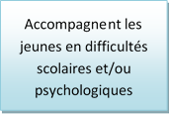
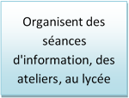

La Psychologue de l'Éducation Nationale
Spécialité "Éducation, Développement et conseil en Orientation"
Mme Coutand (angeline.coutand@ac-versailles.fr)
Mme Dorge (marie.dorge@ac-versailles.fr)
(De préférence pour les contacts, utilisez directement Pronote)
Mme Coutand et Mme Dorge interviennent au lycée Ionesco le lundi après-midi, mercredi matin et jeudi toute la journée.
Les rendez-vous se prennent auprès de la Vie Scolaire.
Vous pouvez également les rencontrer au Centre d’Information et d’Orientation de Boulogne :
Le mercredi (sur rendez-vous)
Le vendredi (sur rendez-vous)
10, rue Paul- Adolphe Souriau
Lundi au vendredi : 9h-12h30 / 13h30-17h
Ouvert pendant les vacances scolaires
Tél : 01 55 20 09 30
Mail : cio-boulogne@ac-versailles.fr

Slide 12
La professeure documentaliste
Mme Terrier : professeure documentaliste du lycée Ionesco
Elle contribue à des séances de travail et dispositifs autour de la recherche et de la maîtrise de l'information, de la culture des médias et du développement de l'esprit critique, afin de rendre progressivement les élèves autonomes (présentation du CDI, des ressources, des outils de recherche, méthodologie de la recherche documentaire…).
Elle est un médiateur pour l'accès aux ressources documentaires, physiques comme numériques, notamment concernant l’orientation (Séances de Parcours Avenir (notamment autour d’IJBox), participation à la Semaine de l’orientation…).
Elle mène une veille culturelle (cultures artistiques, scientifiques et techniques) et facilite des projets qui ouvrent l'établissement scolaire sur son environnement tout en réduisant les inégalités d’accès, entre les élèves, à cette culture (politique de lecture, animation et co-animation de clubs (cinéma, lecture, etc.), hébergement éventuel d’expositions, contribution à l’éducation culturelle, sociale et citoyenne de l'élève...).

Slide 13
Au lycée IONESCO
La personnalisation des apprentissages
Accompagnement personnalisé (AP)
Renforcement en français – Groupes de besoins
Effectifs souvent allégés sur les spécialités (2ID2 – Spécialité : ITEC – SIN -EE – Mathématiques et sciences physiques)
Renforcement de la pratique de l’oral (grand oral – épreuve en fin de terminale)
Module de préparation aux BUT
(réservé aux élèves de terminale)
Le club SI – Sciences de l’ingénieure
Le BIA – Brevet Initiation à l’Aéoronautique
Dispositifs d’aide et de remédiation « devoirs faits »
« je réussis au lycée » - « vacances apprenantes »
Parcours éducatifs
Parcours avenir
Parcours citoyen
Parcours santé
Parcours d’Education Artistique et Culturel
Un lycée à l’heure du numérique
Maintien de l’outil numérique (PC portable) distribué à l’entrée en seconde
Des équipements informatiques en nombre conséquent – Des salles spécialisées : Fablab
Accès au Wifi sécurisé dans tout l’établissement

Slide 14
Au lycée IONESCO
Un lieu de vie et d’éducation
Les instances lycéennes
Implication des lycéennes et des lycéens dans la vie de l’établissement
La MDL
Le CVL
Les projets
La participation aux concours
Les évènements artistiques et culturels en partenariat avec le Clavim
Lycéens au cinéma
Les clubs
Club cinéma
Club lecture
………………….
Les voyages linguistiques et les appariements

Slide 15
Au lycée IONESCO
Un lieu de vie et d’éducation
Le dispositif PHARE : un programme de lutte contre le harcèlement à l'école

Slide 16

Le Lycée: Lieu de droits et de devoirs
Plus de droits: circulation, instances lycéennes, foyer, ateliers, clubs
Plus de devoirs: la responsabilité, l’autonomie, le travail personnel
Des pédagogies qui renforcent la mise en activité des élèves : pédagogie inductive, de projet, travail en binôme, travail en groupe (travail collaboratif)
La communication:
L’ENT Monlycée.net: https://ent.iledefrance.fr/
PRONOTE

Slide 17
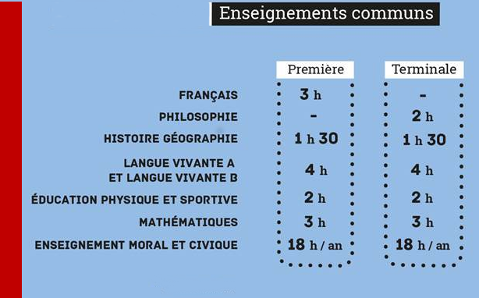
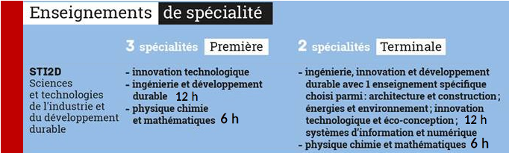
HORAIRES EN STI2D
L’année est découpée en trimestre

Slide 18
Les points de vigilance - 1
La sécurité
    →« sur la question sanitaire : nous pouvons envisager à nouveau les gestes barrières »
→sur la question sécurisation de l’établissement : fermeture automatique des grilles aux horaires spécifiés dans le RI - Obligation d’avoir sa carte de lycéen. Pas de retards possibles
L’assiduité
→obligation de justifier et/ou de régulariser les absences, par papier libre ou par mail
viescolaire1.0922397f@ac-versailles.fr (nouvelle adresse)
Préciser en objet du mail : nom prénom classe de l’élève
Préciser dans le corps du mail : date, heure de début/fin de l’absence + le motif
→ obligation de récupérer et/ou rattraper DS et contrôles dans le respect du plan d’évaluation appliqué au sein de l’établissement (transmission du plan aux élèves et aux responsables légaux)
→Fraude durant les DST et téléphone portable : voir la modification du règlement intérieur

Slide 19
Les points de vigilance - 2
La communication
en direction des lycéens - en direction des responsables légaux
☞ L’ENT Monlycée.net: https://ent.iledefrance.fr/
☞ PRONOTE
☞ Le site du lycée E IONESCO
Il faut consulter Pronote et monlycee.net très régulièrement.
L’adaptation au contexte
des règles de fonctionnement différentes et possiblement évolutives
☞ l’activation de dispositifs d’aide et de soutien en plus grand nombre pour les élèves volontaires (« devoirs faits » - « vacances apprenantes » etc….)

Slide 20
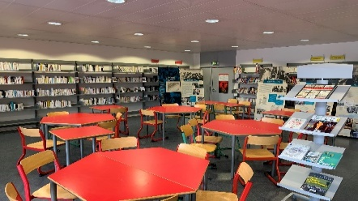
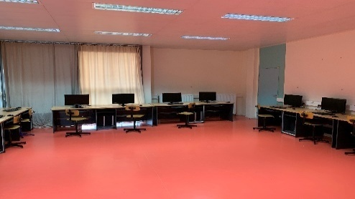
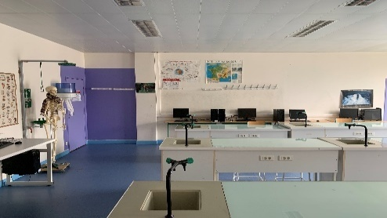
Découvrir le lycée Eugène Ionesco
https://lyceeionesco.fr/

Slide 21
LE CONTRÔLE CONTINU DANS LE NOUVEAU BACCALAURÉAT – SESSION 2025 (en théorie)
• Un équilibre initial maintenu à 60 % (épreuves terminales) / 40 % (contrôle continu) avec des modalités adaptées en matière de contrôle continu.
• Un contrôle continu, concernant tous les enseignements, déjà fondamental dans
Parcoursup.
• Les enjeux de l’évaluation en contrôle continu au baccalauréat général et technologique :
- une exigence de maîtrise des compétences attendues dans les programmes,
- le respect de l’égalité entre les élèves et de l’équité de traitement,
- des enjeux de transparence et de confiance : des principes partagés avec les élèves et les familles.
Les enjeux de l’évaluation en contrôle continu

Slide 22
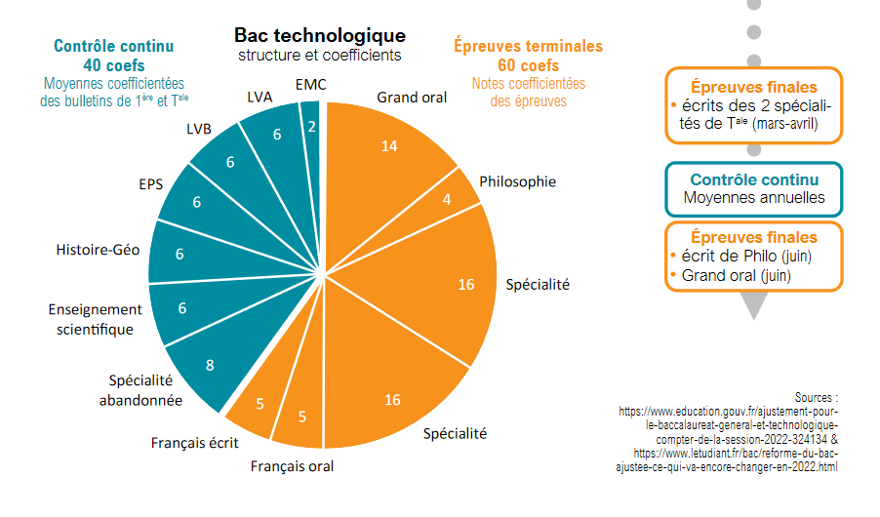
DÉTAIL DU CALCUL DU BACCALAURÉAT
JUIN

Slide 23
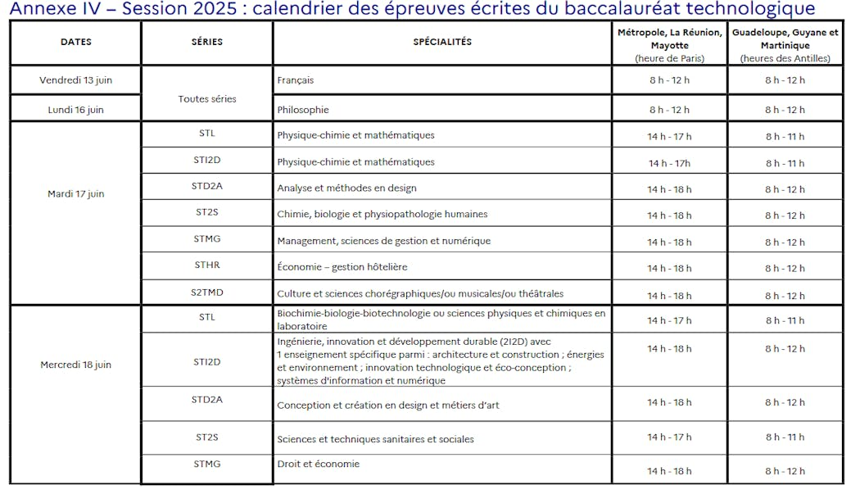
Les épreuves du baccalauréat 2025
Projet (72h) soit démarrage au début de janvier (4h/semaine)
ou démarrage fin février (6h/semaine)
Le Grand Oral du 23 juin au 2 juillet
Les résultats seront publiés le 4 juillet

Slide 24
LES PARCOURS SPÉCIFIQUES
Candidats en situation de handicap
  Des modalités d’aménagement de scolarité et d’examen sont définies pour les élèves en situation de handicap.
Sportifs de haut niveau (ou situations équivalentes)
  Accès possible aux épreuves ponctuelles sur autorisation de Monsieur le Recteur d’académie.
24

Slide 25




Mise en place de la certification Pix au lycée (date butoire le 7 mars 2025)
Arrêté du 30 août 2019 relatif à la certification Pix des compétences numériques définies par le cadre de référence des compétences numériques mentionné à l'article D. 121-1 du code de l'éducation
Notes:
25

Slide 26
Pourquoi Pix ?
Le numérique est devenu indispensable dans la vie personnelle, citoyenne et professionnelle de chacun.
Dans le contexte de crise sanitaire que nous avons connu, il est plus que jamais essentiel d'y préparer tous les élèves pour qu'ils puissent tirer parti des opportunités qu'offre le numérique et développer des usages responsables.
Face à ces compétences en perpétuelle évolution, nous manquons collectivement de repères.
Pour nous-mêmes ou pour accompagner ceux qui risquent de rester au bord du chemin.
La mission de Pix
Aider chacun à se repérer et à cultiver ses compétences numériques tout au long de la vie.
26
Notes:
`

Slide 27
LE GRAND ORAL – session 2025
Le Grand Oral du 23 juin au 2 juillet

Slide 28
Comment se déroule cette épreuve ?
Le grand oral
Préparation : 20 minutes
Passation : 20 minutes
1. Présentation d’une question 10 minutes
2. Echange avec le jury
10 minutes
3. Echange sur le projet d’orientation
5 minutes
Lors du deuxième temps de l’épreuve, cette épreuve porte uniquement sur les programmes des enseignements de spécialité et en lien avec la question présentée lors du premier temps de l’épreuve.

Slide 29
Comment se déroule cette épreuve ?
Le grand oral
Préparation : 20 minutes
Passation : 20 minutes
La durée du Grand oral est maintenue à 20 minutes. La troisième partie de l’épreuve, d’une durée de 5 minutes, consistant en un échange sur le projet d'orientation du candidat, est supprimée. Les deux parties restantes de l’épreuve seront désormais d’une durée égale de 10 minutes. Il sera donné au candidat la possibilité d’utiliser un tableau durant le second temps de l’épreuve (session 2024).

Slide 30
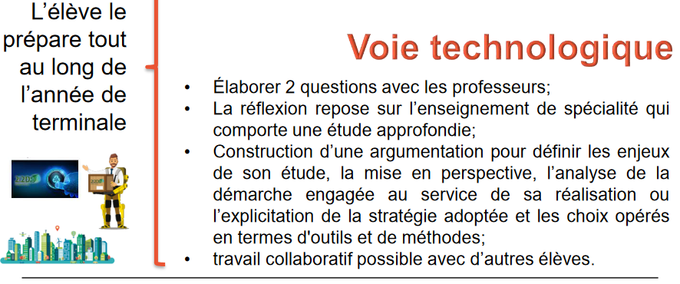
Comment construire une question ?
« Le projet est le fil rouge des questions du GO »

Slide 31
Grille d'évaluation indicative de l'épreuve orale terminale session 2024
 | Qualité orale de l'épreuve | Qualité de la prise de parole en continu | Qualité des connaissances | Qualité de l'interaction | Qualité et construction de l'argumentation
très insuffisant | Difficilement audible sur l'ensemble de la prestation. Le candidat ne parvient pas à capter l'attention. | Enoncés courts, ponctués de pauses et de faux démarrages ou énoncés longs à la syntaxe mal maîtrisée. | Connaissances imprécises, incapacité à répondre aux questions, même avec une aide et des relances. | Réponses courtes ou rares. La communication repose principalement sur l'évaluateur. | Pas de compréhension du sujet, discours non argumenté et décousu.
insuffisant | La voix devient plus audible et intelligible au fil de l'épreuve mais demeure monocorde. Vocabulaire limité ou approximatif. | Discours assez clair mais vocabulaire limité et énoncés schématiques. | Connaissances réelles, mais difficulté à les mobiliser en situation à l'occasion des questions du jury. | L'entretien permet une amorce d'échange. L'interaction reste limitée. | Début de démonstration mais raisonnement lacunaire. Discours insuffisamment structuré.
satisfaisant | Quelques variations dans l'utilisation de la voix ; prise de parole affirmée. Il utilise un lexique adapté. Le candidat parvient à susciter l'intérêt. | Discours articulé et pertinent, énoncés bien construits. | Connaissances précises, une capacité à les mobiliser en réponses aux questions du jury avec éventuellement quelques relances | Répond, contribue, réagit. Se reprend, reformule en s'aidant des propositions du jury. | Démonstration construite et appuyée sur des arguments précis et pertinents.
très satisfaisant | La voix soutient efficacement le discours. Qualités prosodiques marquées (débit, fluidité, variations et nuances pertinentes, etc.). Le candidat est pleinement engagé dans sa parole. Il utilise un vocabulaire riche et précis. | Discours fluide, efficace, tirant pleinement profit du temps et développant ses propositions. | Connaissances maîtrisées, les réponses aux questions du jury témoignent d'une capacité à mobiliser ces connaissances à bon escient et à les exposer clairement. | S'engage dans sa parole, réagit de façon pertinente. Prend l'initiative dans l'échange. Exploite judicieusement les éléments fournis par la situation d'interaction. | Maîtrise des enjeux du sujet, capacité à conduire et exprimer une argumentation personnelle, bien construite et raisonnée.

Slide 32
ORIENTATION

Slide 33
ACCOMPAGNEMENT AUX CHOIX D’ORIENTATION
Trois objectifs :
Modalités de mise en œuvre :
Affiner son projet d’études : aide au choix de la voie d’orientation, des spécialités, des établissements, etc.
Accompagner dans la conception d’une orientation professionnelle : connaître les formations et les débouchés de l’enseignement supérieur.
Préparer les phases d’admission Parcoursup.
Un créneau pendant lequel le professeur principal peut convoquer certains élèves ou toute la classe.
Des heures seront consacrées au projet d’études de l’élève avec le professeur de spécialité (SIN – ITEC – EE) (en concertation étroite avec le professeur principal, le Psy-En et le DDFPT).
Des rendez-vous individuels avec la psychologue Education nationale (en priorité les élèves n’ayant pas de projet d’études).
Des intervenants extérieurs présentant leur école, leur parcours et leur métier.

Slide 34
PROGRAMME INDICATIF DES ACTIONS MENEES dans le cadre de l’orientation
De la rentrée aux vacances d’automne
Accueil ayant pour objectif de faire aux élèves le bilan de leur parcours, de leurs résultats et de leurs attendus pour l’année à venir Présentation des filières post-bac Présentation de l’épreuve du grand oral
De la rentrée de novembre aux vacances de Noël :
Préparation des salons étudiants Entretiens individuels Présentation des objectifs Parcoursup et des grandes phases du calendrier avec le psychologue Éducation nationale (le psy-EN) Contacts avec des anciens élèves (retour vers le future).
De la rentrée de janvier aux vacances d’hiver :
Présentation de la plateforme Parcoursup aux parents d’élèves Inscription sur la plateforme Parcoursup. Rédaction et correction des projets de formation motivés Rédaction et de correction du CV à renseigner sur la plateforme Parcoursup
De mars aux vacances de printemps :
Présentation de la phase de résultats Présentation en préparation du grand oral
Fin mai à début juillet
Présentation de la phase complémentaire, aide à la formulation des vœux Présentation de la CAES (commission d’accès à l’enseignement supérieur).

Slide 35
Septembre à mi-janvier
  Construction du projet d’orientation et découverte des formations.
Mi-janvier à mi-mars
  Inscription sur la plateforme et formulation des vœux.
Mi-mars à début avril
Le calendrier de la procédure Parcoursup session 2024 (par exemple)
  Confirmation des vœux.
Conseil de classe du deuxième trimestre (mois de mars)
  Élaboration de la fiche avenir.
Mi-mai à mi-juillet
  Phase principale d’admission.
Mi-juin à mi-juillet
  Phase complémentaire d’admission d’admission et CAES.

Slide 36
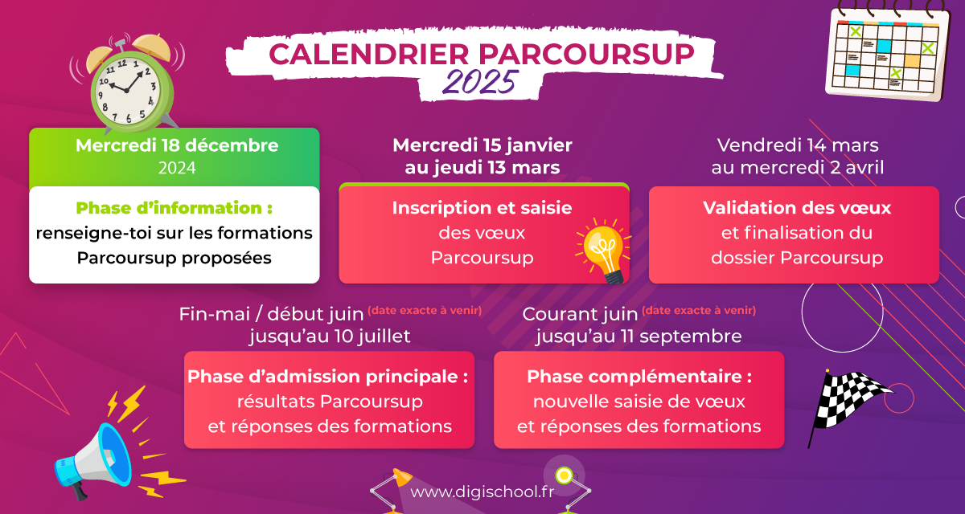

Slide 37
Septembre - Décembre : Phase d’information et de découverte des formations
Plusieurs ressources sont disponibles :
Ressources Onisep et dossiers d’information disponibles au CDI
CIO : 10 Paul Adolphe Souriau, 92100 Boulogne-Billancourt 01 55 20 09 30
PsyEN au lycée: prise de RdV auprès de la vie scolaire
Equipe pédagogique
En amont du conseil de classe, les élèves devront renseigner une fiche de dialogue précisant les choix d’orientation. Le conseil de classe se prononce sur ces vœux et formule des recommandations.
Mi décembre : ouverture du site Parcoursup.fr : https://www.parcoursup.gouv.fr/ possibilité de consulter l’offre de formation (contenus des formations, attendus, débouchés professionnels et des critères d’examen des dossiers).

Slide 38
DES INFORMATIONS POUR CONSTRUIRE SON PROJET D’ORIENTATION SUR parcoursup.fr
Le site d’information parcoursup.fr : https://www.parcoursup.gouv.fr/
  pour s’informer sur le déroulement de chaque étape de la procédure, de l’inscription sur la plateforme à l’admission dans la formation choisie
  pour consulter les formations disponibles via un moteur de recherche amélioré permettant d’accéder à plus de 22 000 formations
L’essentiel des formations sont désormais disponibles sur Parcoursup (BTS, IUT, Licences, écoles, IFSI, EFTS …) et y compris des formations en apprentissage
Certaines formations sont hors Parcoursup
38

Slide 39

Quelles sont les poursuites d’étude ?
Un BTS en 2 ans ou un BUT en 3 ans, notamment en énergie, logistique, maintenance, informatique industrielle, génie civil, réseau informatique...
Possibilité de postuler sur dossier dans certaines écoles d’ingénieurs en 5 ans ou dans quelques écoles spécialisées en électronique, mécanique, réseaux…..
La classe préparatoire TSI (technologie et sciences industrielles). Réservée aux bacheliers STI2D, elle permet d’intégrer une école d’ingénieurs
Autre possibilité : l’entrée en licence sciences de l’ingénieur à l’université (par exemple, électronique, mécanique...) est aussi envisageable

Slide 40
Le marché de l’emploi (2022 - 2024)
L’économie française a besoin d’environ 60 000 ingénieurs par an
Capacité actuelle des écoles françaises 40 000 ingénieurs par an
L’économie française a besoin d’environ 300 000 postes de technicien tous les ans à la fois dans les secteurs de la technique et de la maintenance

Slide 41
-Module de Préparation à la poursuite d’étude BUT.
-Préparation au BIA (inscription terminée).
-Le club SI (réservé aux classes de première et de terminale)
« L’un des objectif de ces différents dispositifs est d’ajouter de la plus-value au dossier d’orientation post bac»

Slide 42
Merci de votre attention

